Slide 1
양성모 | 김윤희
Pet Health & Feed
Care System
Iot Mini Project

Slide 2
개요
개발환경
구성도
주요기능
STM-32
Application
DataBase (MariaDB)
5. 최종 구현 동영상
6. 차별성 및 활용방안
Contents

Slide 3
01
개요

Slide 4


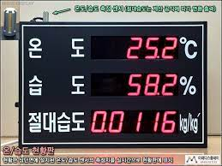
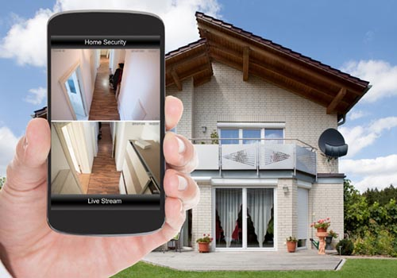
개요
1인 가구의 증가에 따른 반려동물 시장이 증가함에 따라, 반려케어 시스템에 집중이 되고 있다. 반려인이 원격으로 영상을 관제하면서 먹이를 보급해주고, 맥박 측정시스템을 이용함으로써
반려동물의 건강관리가 가능하다.
먹이 자동 보급
건강관리를 위한 맥박 측정
온/습도 확인
원격 모니터링

Slide 5
02
개발환경

Slide 6
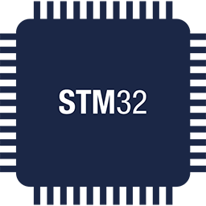



2. 개발 환경
Android Application
NUCLEO-F429ZI
ARDUINO
MariaDB

Slide 7
03
구성도

Slide 8
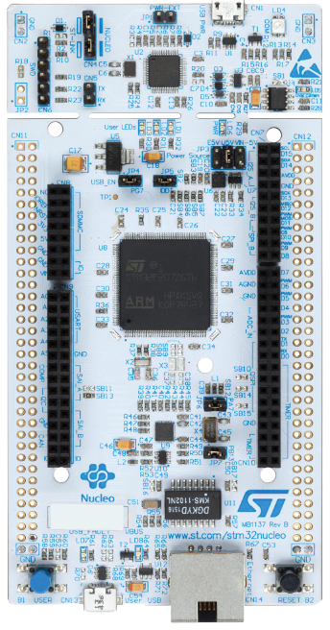


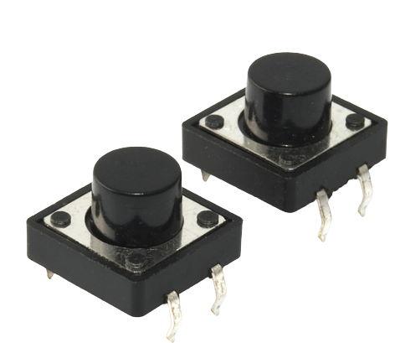
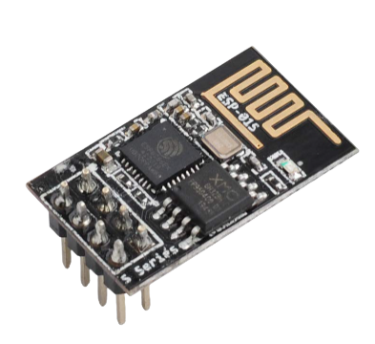
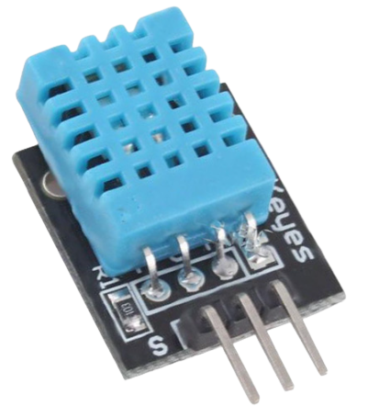
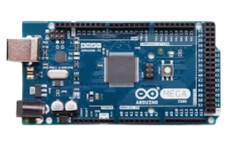
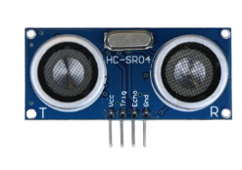

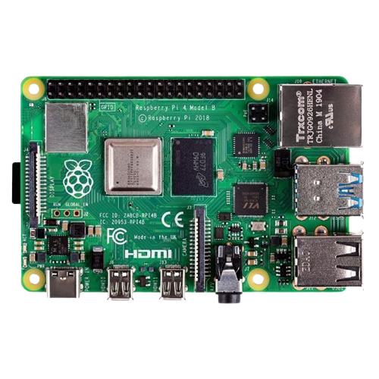
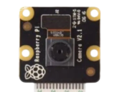
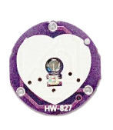
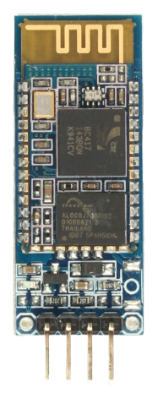
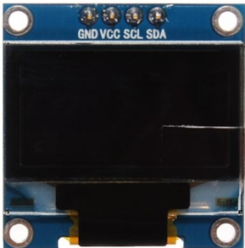
3. 구성도
Device
Main Server
Application
UBUNTU
Database
HC-SR04
DH11
ESP 8266
CSI Camera
OLED
HW827
HC-06

Slide 9
04
주요기능

Slide 10
4. 주요기능 및 코드 분석
1) 자동 사료 급식기
- Application 을 통한 사용자의 사료 공급 시간 예약
- 초음파 센서를 이용하여 반려동물 근접 시 ‘Feed time’ 전시 및 사료 공급
- 현재 시간 항시 출력
- Interrupt 기능
Button 1 – ‘Need Check’ 화면 출력 및 사용자에게 데이터 송신을 통하여 사료 양 데이터 저장
Button 2 - 날씨 전시 (온도/습도)
Button 3 – 모터 제어를 통한 먹이 공급
2) 반려동물 심박 측정기
- 심박측정 후 Bluetooth를 통해 Raspberry PI로 데이터 전송
- Raspberry Pi는 우분투 서버 DB로 값 전송
3) 2축 제어 카메라
- 카메라 스트리밍 (포트 8090) 자바스크립틀로 영상 확인 가능
- 서보 모터 2 개를 App를 활용하여 상하좌우 제어

Slide 11
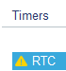
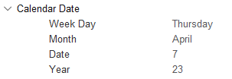
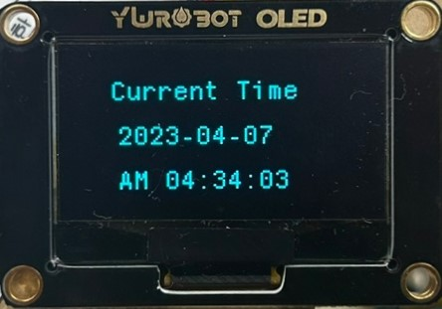
4. 주요기능 및 코드 분석 - STM32
1) 현재시간 전시를 위한 내장 RTC 기능 이용
typedef struct
{
uint8_t WeekDay;
uint8_t Month;
uint8_t Date;
uint8_t Year;
} RTC_DateTypeDef;
Code generate
<Pinout & configuration RTC 기능설정>
<현재시간 설정>
<stm32f4xx_hal_rtc.h >
HAL_RTC_GetTime(&hrtc, &sTime, RTC_FORMAT_BCD);
HAL_RTC_GetDate(&hrtc, &sDate, RTC_FORMAT_BCD);
printf("20%02x-%02x-%02x", sDate.Year, sDate.Month, sDate.Date);
printf( "%s %02x:%02x:%02x", ampm[sTime.TimeFormat], sTime.Hours,sTime.Minutes, sTime.Seconds);
<main.c>
<최종 출력 데이터>

Slide 12
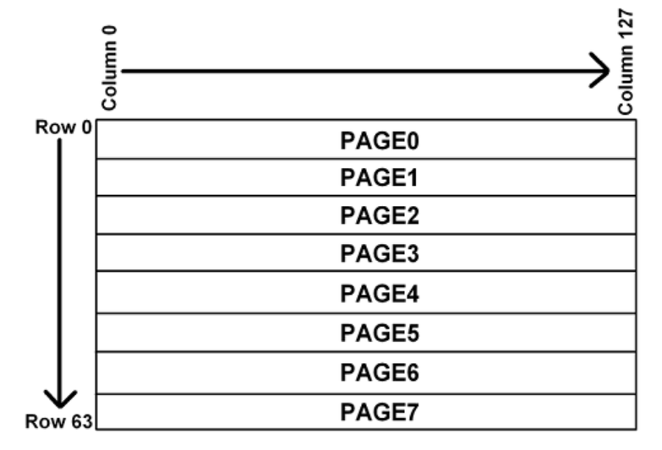
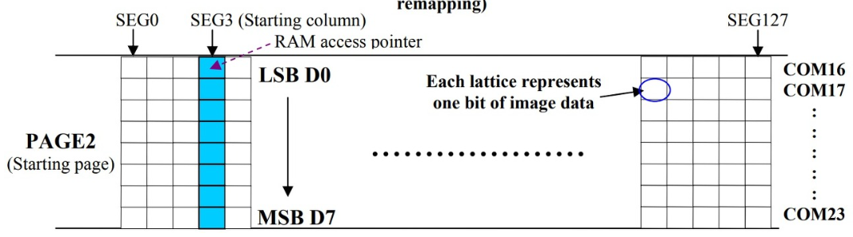
4. 주요기능 및 코드 분석 - STM32
2) 데이터값 전시를 위한 OLED 이용
OLED-STM32 연결 : I2C 통신 방식
<SSD1306 컨르롤러 GDDRAM >

Slide 13
4. 주요기능 및 코드 분석 - STM32
2) 데이터값 전시를 위한 OLED 이용
SSD1306_GotoXY(3, 12); - 위치 지정
SSD1306_Puts(" Need ", &Font_11x18, 1); - 입력된 값을 출력
void SSD1306_GotoXY(uint16_t x, uint16_t y)
{
/* Set write pointers */
SSD1306.CurrentX = x;
SSD1306.CurrentY = y;
}
char SSD1306_Putc(char ch, FontDef_t* Font, SSD1306_COLOR_t color)
{
uint32_t i, b, j;
/* Check available space in LCD */
if (
SSD1306_WIDTH <= (SSD1306.CurrentX + Font->FontWidth) ||
SSD1306_HEIGHT <= (SSD1306.CurrentY + Font->FontHeight)
) {
/* Error */
return 0;
}
/* Go through font */
for (i = 0; i < Font->FontHeight; i++) {
b = Font->data[(ch - 32) * Font->FontHeight + i];
for (j = 0; j < Font->FontWidth; j++) {
if ((b << j) & 0x8000) {
SSD1306_DrawPixel(SSD1306.CurrentX + j, (SSD1306.CurrentY + i), (SSD1306_COLOR_t) color);
} else {
SSD1306_DrawPixel(SSD1306.CurrentX + j, (SSD1306.CurrentY + i), (SSD1306_COLOR_t)!color);
}
}
}
문자열로 입력된 값을 HEX 값 (0x00)
형태 변환
해당 주소
SSD1306_DrawPixel 함수 실행
color 변경

Slide 14
4. 주요기능 및 코드 분석 - STM32
3) 알람설정 - 사용자에게 입력받은 값을 통한 알람 설정
[6]set@32@30
모터 동작
(먹이 배급)
Wifi 통신을 통한 입력받은 값
void feed_one_time()
{
static uint8_t motor_control_value = 10;
motor_control_value += 30;
if (motor_control_value < 10)
motor_control_value = 10;
if (motor_control_value > 130)
motor_control_value = 130;
motor_control(motor_control_value);
}
2시 32분 30초
설정된 값
if ( (sTime.Minutes == bcd_set_min)
&& (sTime.Seconds == bcd_set_sec))
설정된 시간 입력 값과 현재 시간 일치

Slide 15
4. 주요기능 및 코드 분석 - STM32
3) 알람설정 시 주의사항
char * pArray[ARR_CNT]={0};
set_hour = atoi(pArray[2]);
Set_min = atoi(pArray[3]);
값이 수신 되면 문자열에서 정수형태로 형 변환
if ( (sTime.Hours == bcd_set_hour)
&& (sTime. Minutes == bcd_set_min))
int DecimalToBCD(int a)
{
for (int shift = 0; a > 0; shift++, a /= 10)
{
bcd_pArray |= a % 10 << (shift << 2);
}
return bcd_pArray;
}
값은 비교하기 위해서는 Binary → BCD 코드 변환 필요
변환 함수를 실행
if문을 실행하기전 값 변환
내장 RTC sTime의 값은 모두 BCD 코드로 수신되기 때문

Slide 16
4. 주요기능 및 코드 분석 - 아두이노 (반려견 심박측정기)
1) 블루투스 및 심박센서
void loop()
{
for (uint16_t i = 0; i < samples; i++)
{
vReal[i] = analogRead(A0);
vImag[i] = 0.0;
delay(50);
}
Serial.println("measerment end");
FFT.Windowing(vReal, samples, FFT_WIN_TYP_HAMMING, FFT_FORWARD);
FFT.Compute(vReal, vImag, samples, FFT_FORWARD); /* Compute FFT */
FFT.ComplexToMagnitude(vReal, vImag, samples); /* Compute magnitudes */
Serial.println("Computed magnitudes:");
double x = FFT.MajorPeak(vReal, samples, samplingFrequency);
int result = int(x*60);
char sendData[20]= {0,};
sprintf(sendData, "[udb]hel@%d\r\n", result);
Serial1.write(sendData); }
심박수
데이터 수집
주파수 변환
(푸리에변환)
FFT
심박수 전송

Slide 17
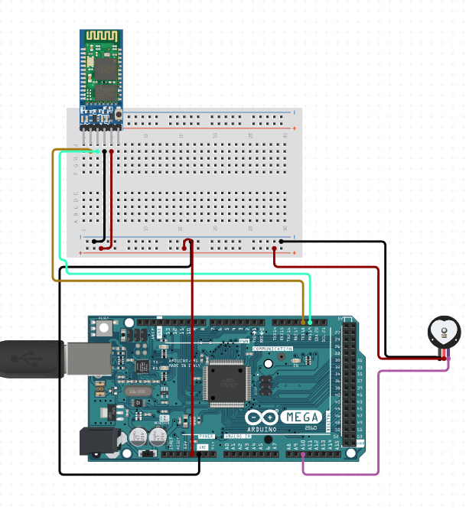
4. 주요기능 및 코드 분석 - 아두이노 (반려견 심박측정기)
심박수 측정 후 블루투스 통신을 통하여 데이터 결과를 Database에 저장
블루투스 통신
Raspberry Pi
데이터베이스

Slide 18
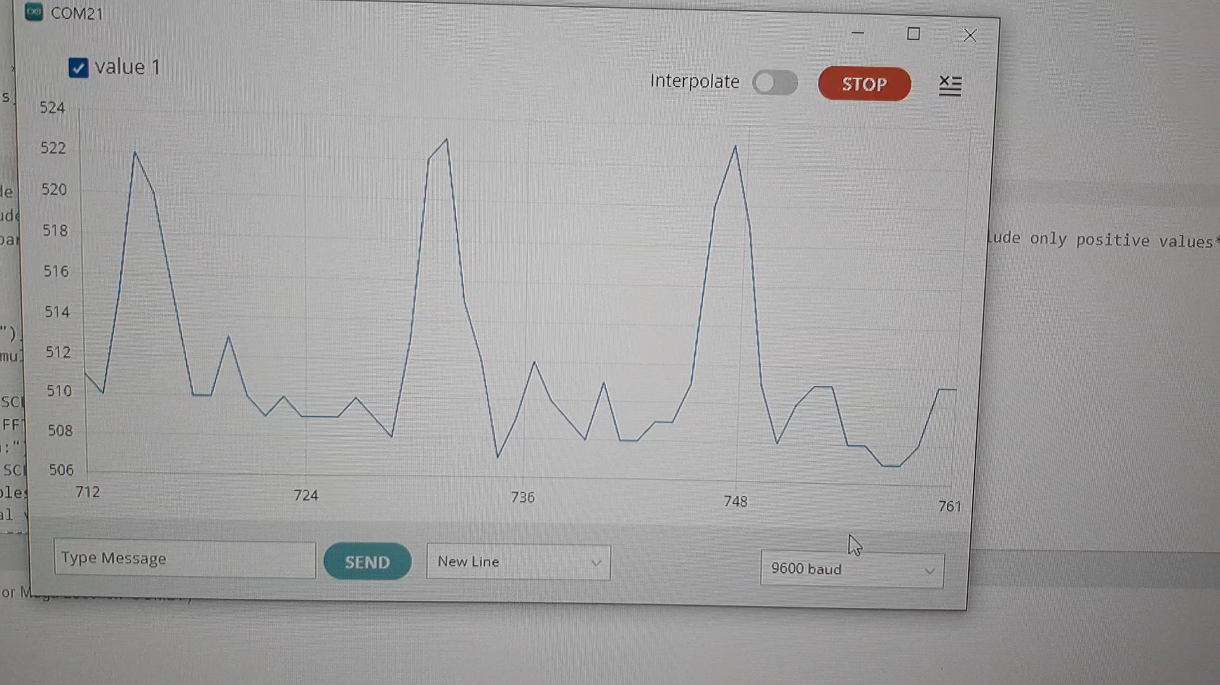
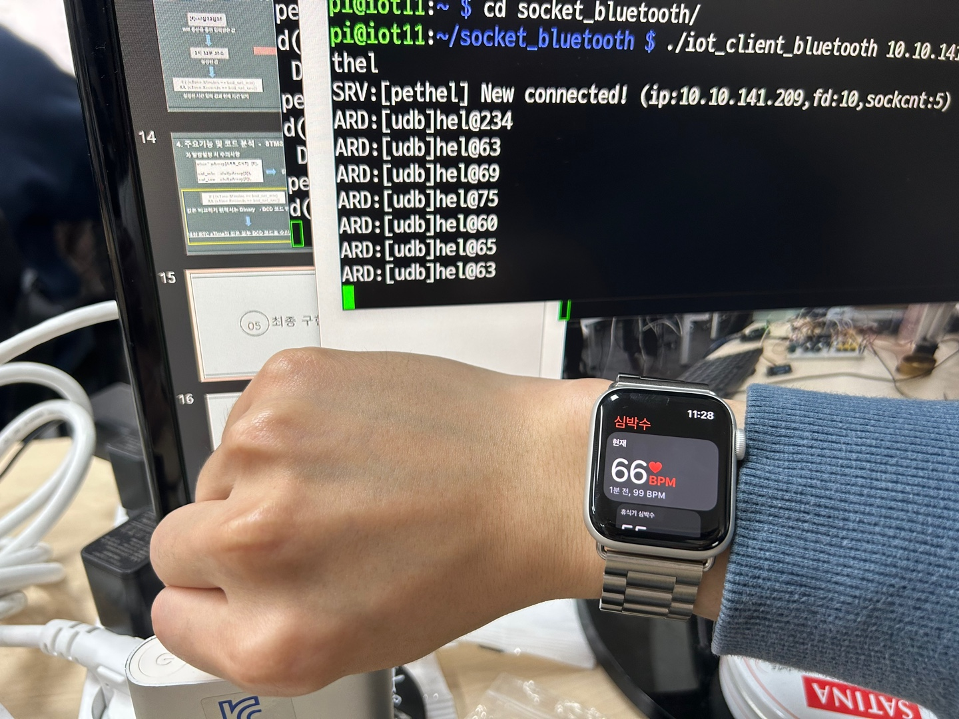
4. 주요기능 및 코드 분석 - 아두이노 (반려견 심박측정기)
실제 심박수와 센서의 값과 근접

Slide 19

4. 주요기능 및 코드 분석 - 안드로이드
1) PHP + MariaDB
안드로이드
PHP
데이터베이스
안드로이드에서 직접적인 DB접근을 막음

Slide 20
4. 주요기능 및 코드 분석 - PHP
2) PHP
<?php
$mysql_host = "localhost";
$mysql_user = "ubuntu“;
$mysql_password = "didtjdah";
$mysql_db = "iotdb";
$conn = mysqli_connect($mysql_host, $mysql_user, $mysql_password, $mysql_db);
if (!$conn) {
die("Database Connect Error: " . mysqli_connect_error());
}
$android = strpos($_SERVER['HTTP_USER_AGENT'], "Android");
if ((($_SERVER['REQUEST_METHOD'] == 'POST') && isset($_POST['submit'])) || $android)
{
$start_date = trim($_POST['start']);
$end_date = trim($_POST['end']);
$sql = "SELECT * FROM feed_info WHERE date >='$start_date' AND date <='$end_date'";
$result = mysqli_query($conn, $sql);
$i = 1;
if (mysqli_num_rows($result) >= 1 ) {
while( $i <= mysqli_num_rows($result) ){
$i++;
$member = mysqli_fetch_assoc($result);
echo "NAME:" . $member['name'] . ",DATA:".$member['date'].",TIME:".$member['time'].",FOOD:".$member['food']."\n";
}
} else {
echo "No Data.";
mysqli_close($conn);
exit;;
}
} else {
echo "No Android Device Detected.";
}
mysqli_close($conn);
?>
DB 접속
보낸 값 받기
(시작,끝 날짜)
데이터 베이스 검색
데이터
송신

Slide 21
4. 주요기능 및 코드 분석 - PHP
3)
httpURLConnection = (HttpURLConnection) url.openConnection(); httpURLConnection.setReadTimeout(5000); httpURLConnection.setConnectTimeout(5000); httpURLConnection.setRequestMethod("POST"); //요청 방식을 POST로 합니다. httpURLConnection.connect(); String postParameters = "start=" + startDate + "&end=" + endDate; OutputStream outputStream = httpURLConnection.getOutputStream(); outputStream.write(postParameters.getBytes("UTF-8")); outputStream.flush(); outputStream.close(); InputStream inputStream; int responseStatusCode = httpURLConnection.getResponseCode(); Log.d(TAG, "POST response code - " + responseStatusCode); if(responseStatusCode == HttpURLConnection.HTTP_OK) { inputStream = httpURLConnection.getInputStream(); InputStreamReader inputStreamReader = new InputStreamReader(inputStream, "UTF-8"); BufferedReader bufferedReader = new BufferedReader(inputStreamReader); String line = null; while((line = bufferedReader.readLine()) != null){ if (!line.equals("")) { sendHistory(line); }
PHP 접속
날짜 전달
데이터 베이스
검색 결과 받기

Slide 22

4. 주요기능 및 코드 분석 - Raspberry Pi
4) 블루투스 통신을 통한 CSI 카메라 각도 조절
if(*pArray[1]=='d'){
if(ang1 >= 24) continue;
ang1++;
softPwmWrite(SERVO1, ang1);
printf("u\r\n");
}else if(*pArray[1]=='u’){
if(ang1 <= 5) continue;
ang1--;
softPwmWrite(SERVO1, ang1);
printf("d\r\n");
}else if(*pArray[1]=='l'){
if(ang2 >= 24) continue;
ang2++;
softPwmWrite(SERVO2, ang2);
printf("r\r\n");
}else if(*pArray[1]=='r'){
if(ang2 <= 5) continue;
ang2--;
softPwmWrite(SERVO2, ang2);
printf("l\r\n");
}
‘d’- Down
‘u’- Up
‘l’- Left
‘r’- Right

Slide 23
05
최종 구현 동영상

Slide 24
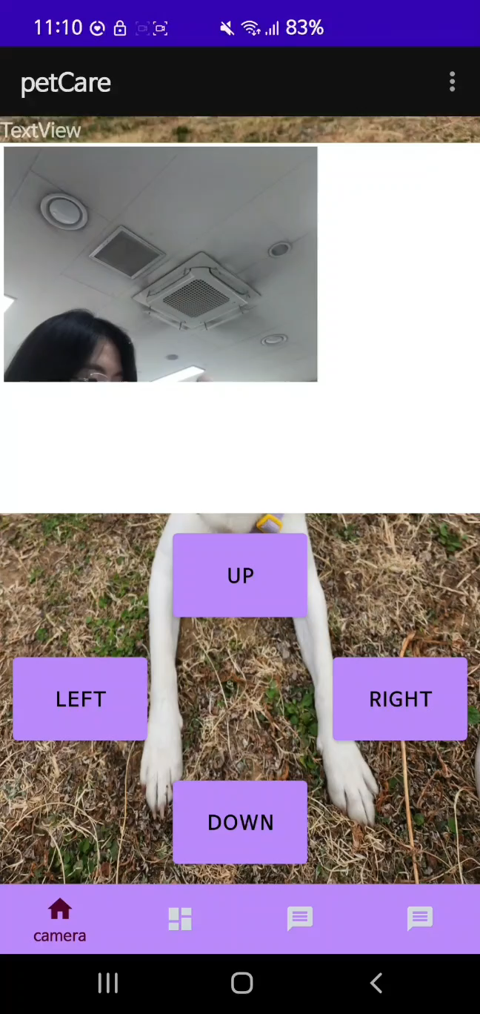
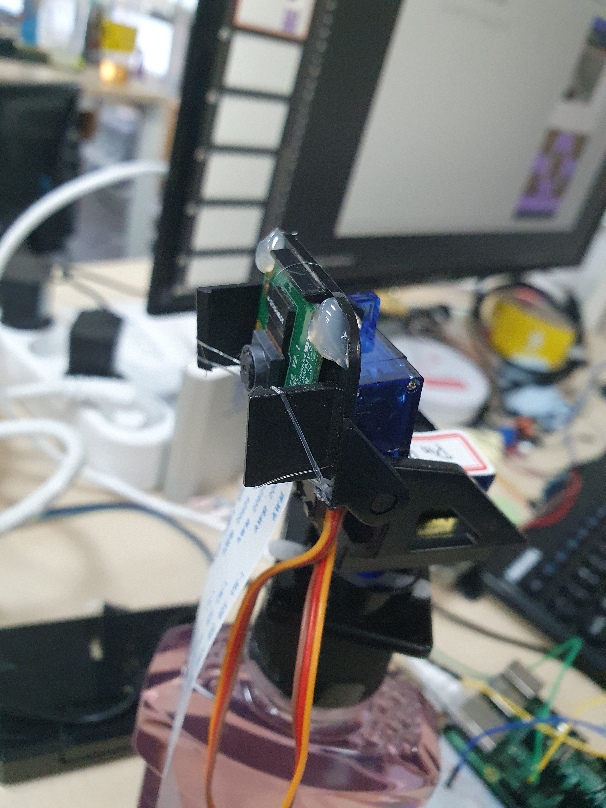
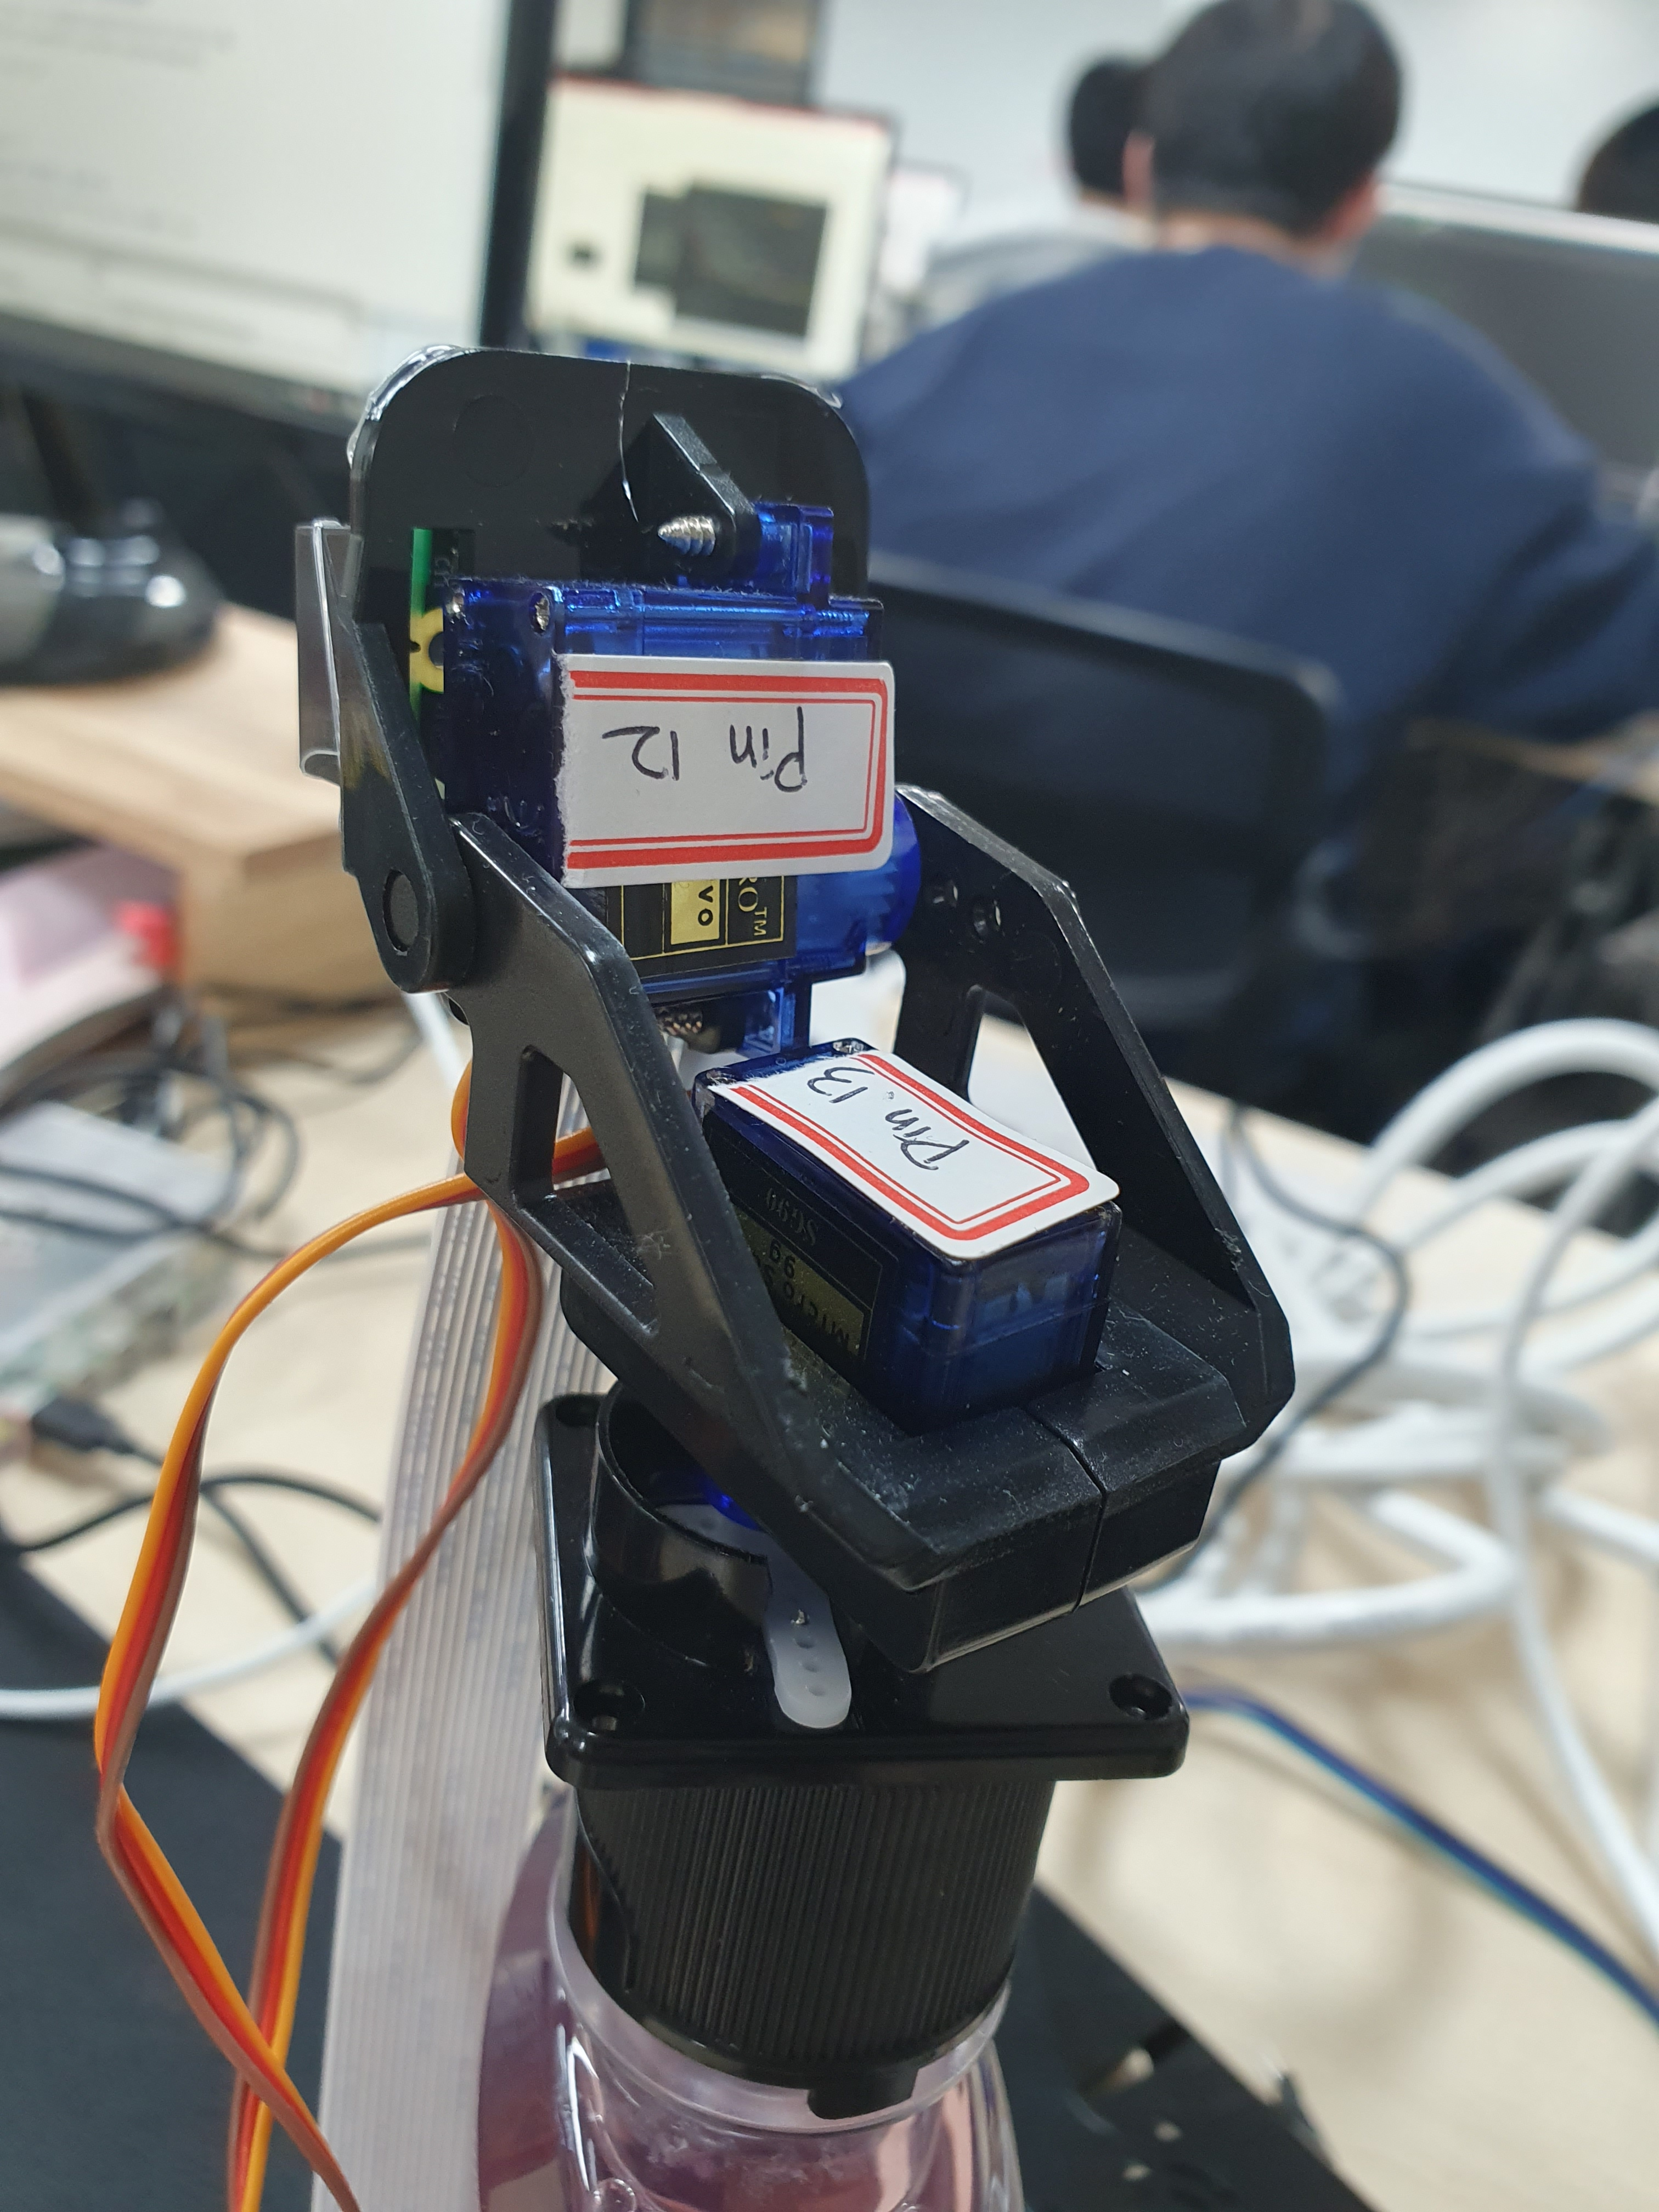
3. 최종 구현
1) WEBCAM 스트리밍 및 카메라 컨트롤
라즈베리 파이 MJPG 스트리밍
서보모터
카메라

Slide 25
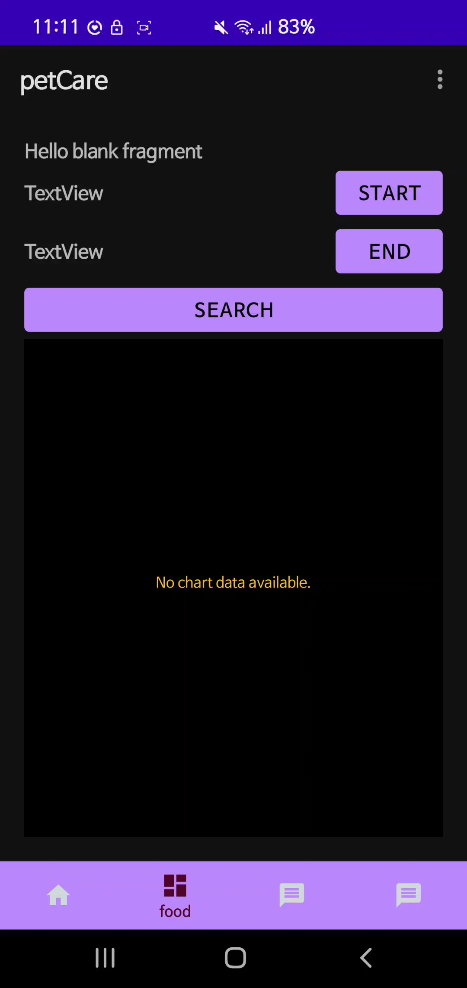
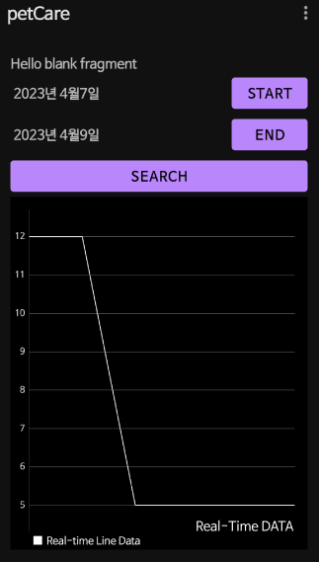
3. 최종 구현
1) 사료 그래프

Slide 26
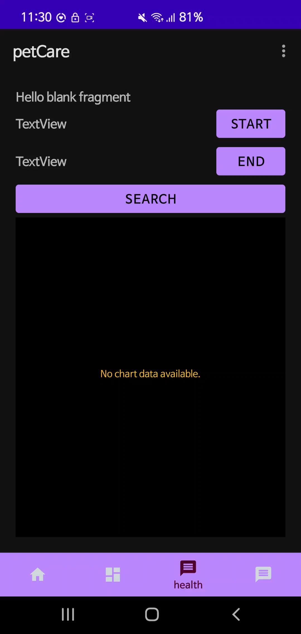
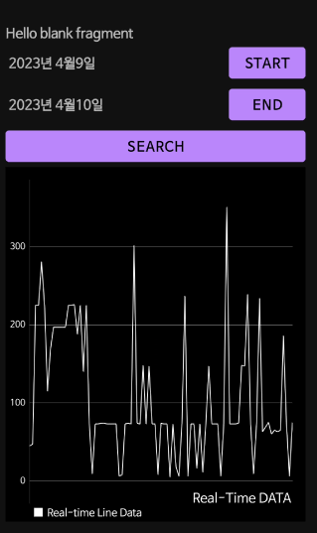
3. 최종 구현
1) 심박 측정

Slide 27
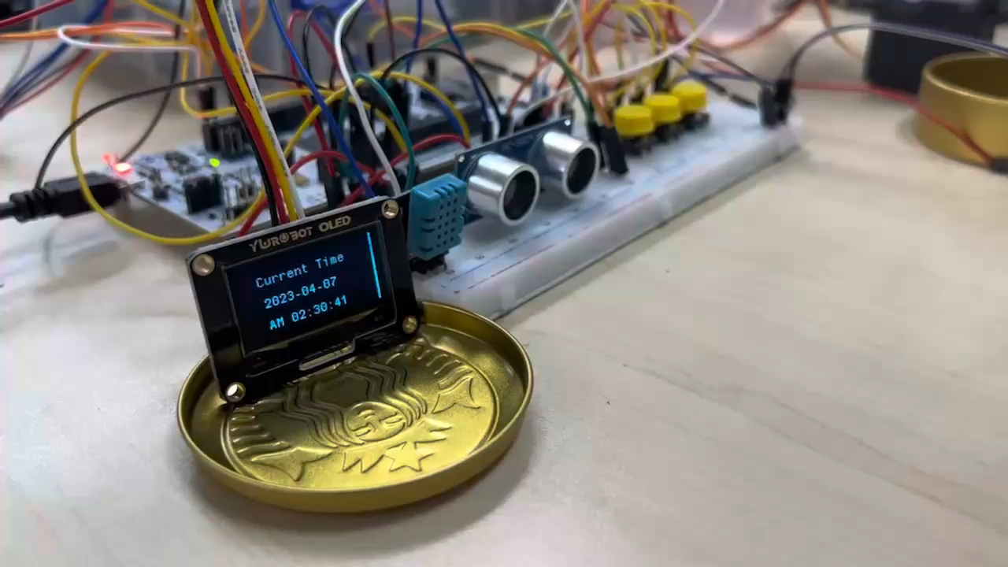
3. 최종 구현
1) 반려동물 사료 급식기 구현 영상

Slide 28
06
차별성 및 활용방안

Slide 29
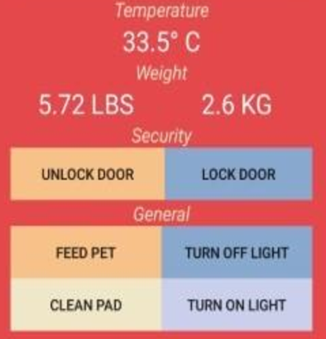
7. 차별성 및 활용방안
1. 심전도 센서를 통한 데이터 값의 활용
1) 효율적인 사료 공급 가능
대중적인 사료 자동 보급기는 설정된 시간에 일정량의 사료를 보급하지만, 본 작품의 자동
보급기는 심박수에 따라 사료의 양 조절 가능
→ 건강 상태에 따라 적절한 양의 사료 보급 가능
2) 자동 의료 기록 생성
심전도 센서를 사용하여 받은 데이터 값을 Database 에 저장하고 사용자의
어플리케이션에서 실시간으로 확인이 가능함에 따라, 진료 시 건강상태 정보를 쉽게 수집 가능
2.다양한 서비스 제공 가능
1) 위급상황시, 심전도 센서로 감지된 건강상태를 사용자의 어플리케이션에 push alarm
수신
2) 원격 모니터링을 통한 반려견의 필요사항을 사용자가 실시간으로 제공 가능

